Slide 1

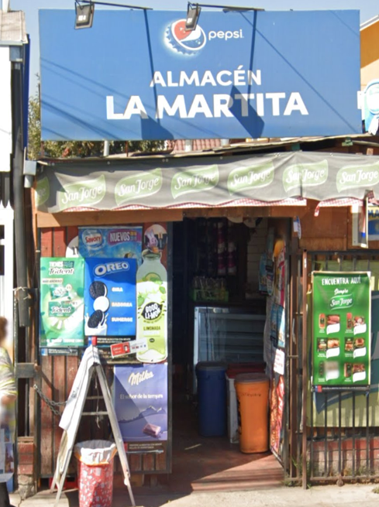


CAPSTONE
MARKET POS
Geannelee Araya
Victor Fuenzalida

Slide 2
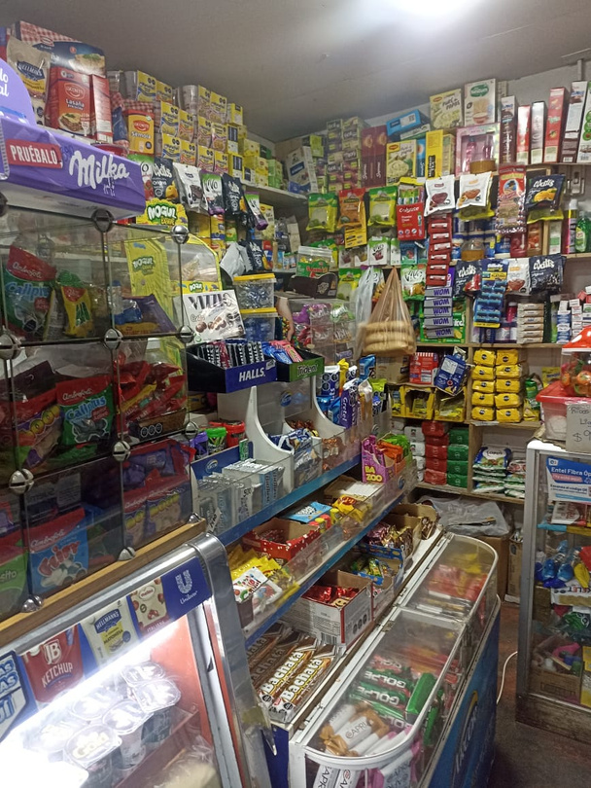
CONTENIDO
01
¿Quiénes somos?
07
Topología proyecto
02
Problemática
08
Tecnologías y Factibilidad
03
Solución
09
Etapas Implementación
04
Objetivos
10
Costos
05
Metodología
11
Demostración
06
Roles
12
Conclusión

Slide 3


EQUIPO DE TRABAJO
G. Araya
Áreas de interés:
Diseño web
Gestión de proyectos ágiles
Administración de Sistemas de Información
V. Fuenzalida
Áreas de interés:
Administración de sistemas de información
Inteligencia de negocios
¿QUIÉNES SOMOS?
GEANNELEE ARAYA
VÍCTOR FUENZALIDA

Slide 4
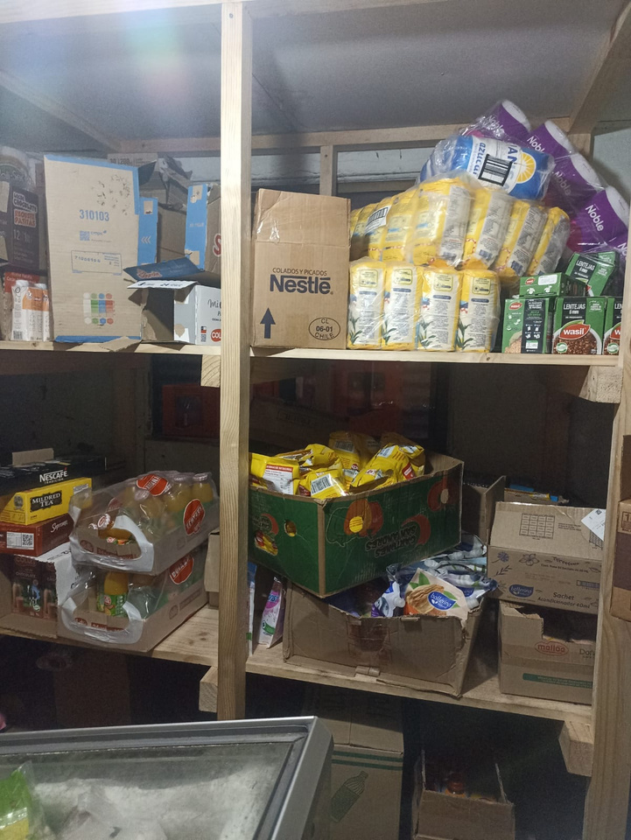
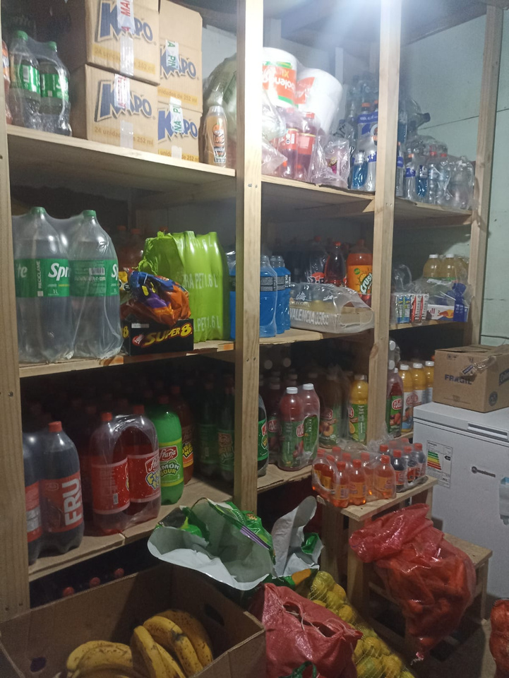
ORIGEN PROBLEMÁTICA
Procedimientos manuales improvisados llevan a dificultades en la administración del inventario y un descontrol en el flujo de ventas

Slide 6



MARKET POS + WEB PROMOCIONAL
APLICACIÓN POS DE INVENTARIO INTELIGENTE
Gestión del inventario y de productos
Registro de ventas
Control del inventario y del personal al administrador
Uso de lector de código de barras para escanear los productos al realizar las venta
Generación de reportes acerca del estado de los productos
Interfaz amigable para el usuario.
Perfiles acordes al rol del trabajador.
SOLUCIÓN INFORMÁTICA
WEB “LA MARTITA”
Evitar la pérdida de productos por vencer
Crear una imagen de negocio sólida
Captar nuevos clientes

Slide 7
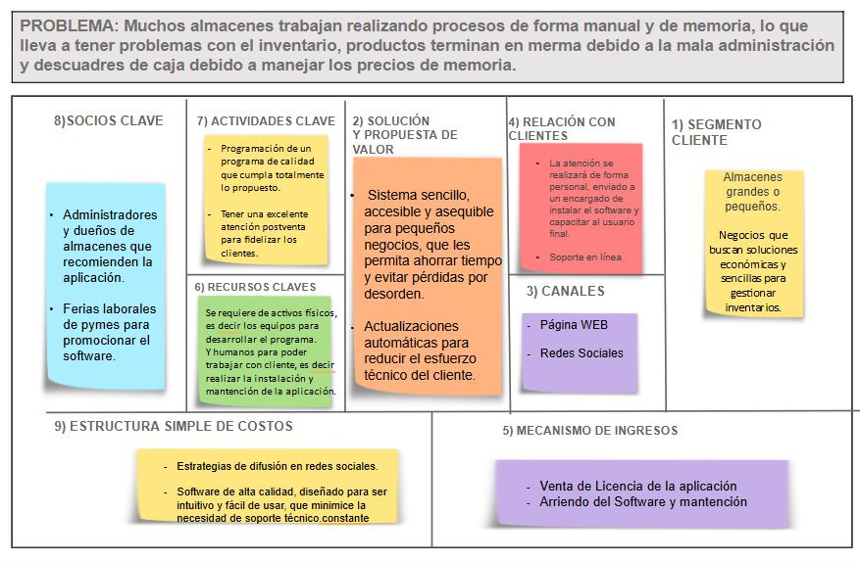
MODELO CANVAS

Slide 8



OBJETIVOS
OBJ. GENERAL
El objetivo general del proyecto es proporcionar al negocio de barrio, una herramienta que permita gestionar de manera eficiente el inventario existente, sus ventas y su imagen.
OBJ. ESPECÍFICOS
Reducir las pérdidas de ventas por vencimiento de productos
Ayudar la toma de decisiones del negocio basándose en el análisis de datos
Llevar un registro de los productos y las ventas en general y por cada vendedor
Aumentar los ingresos
Aumentar la velocidad de atención al cliente

Slide 9

METODOLOGÍA ÁGIL SCRUM
Se ha escogido Agile debido a su flexibilidad, ya que el cliente no posee una visión tan clara acerca del producto, ofreciéndonos cierta libertad para su construcción. Se necesita un producto funcional (programa de punto de venta e inventario convencional) a final de año, para operar con eficiencia a principios del próximo.

Slide 10



CHRISTIAN LAZCANO
ROLES EQUIPO
Product Owner
GEANNELEE ARYA
VÍCTOR FUENZALIDA
Scrum Master
Desarrollador Frontend
Testing
Developer
Desarrollador Backend
Testing
DBA
Developer

Slide 11
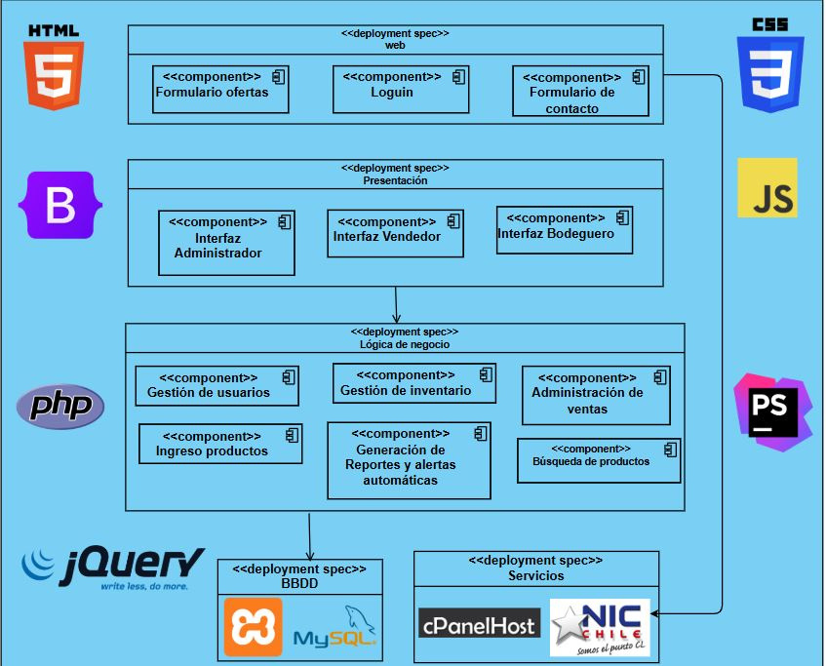
TOPOLOGÍA

Slide 12



DIAGRAMAS DE ACTIVIDAD Y CASOS DE USO
Diagrama de caso de
uso general.
Diagrama actividad
Vendedor
Diagrama de actividad
administrador

Slide 13
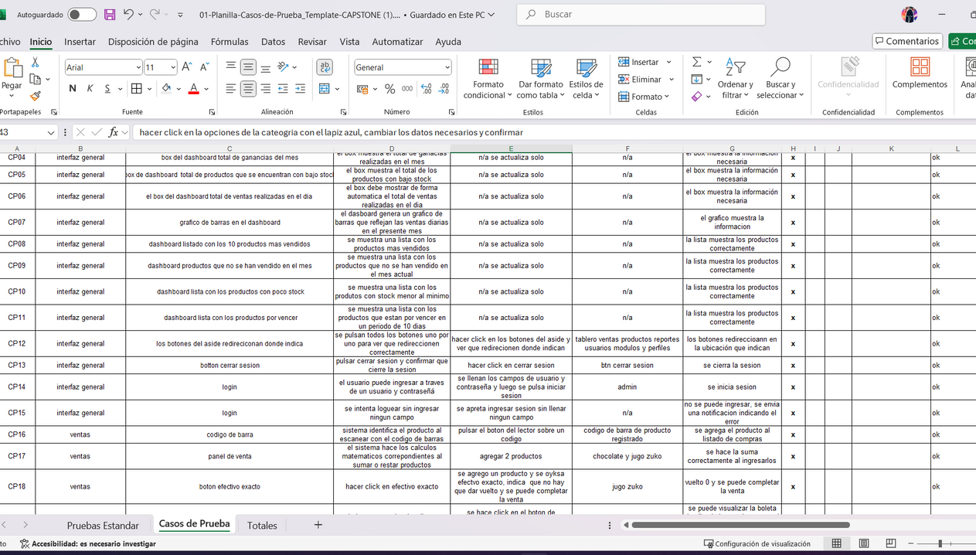
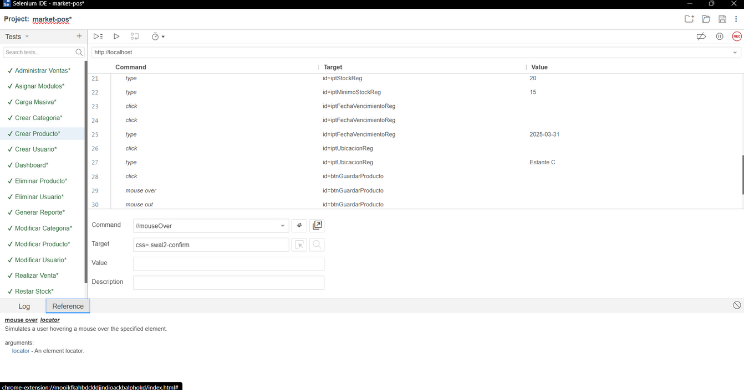
PRUEBAS UTILIZADAS

Slide 14
ESTÁNDARES, TÉCNICAS DE MODELAMIENTO Y DESARROLLO
CICLO DE VIDA DEL SOFTWARE.
ISO/IEC 12207:2017: DEFINIR BUENAS PRÁCTICAS PARA EL DESARROLLO, OPERACIÓN Y MANTENIMIENTO DE SOFTWARE.
USABILIDAD
ISO/IEC 25010 : GARANTIZAR QUE LOS USUARIOS FINALES PUEDAN REALIZAR TAREAS DE FORMA RÁPIDA Y CON UNA CURVA DE APRENDIZAJE MÍNIMA.
SEGURIDAD
ISO/IEC 27001: CUMPLIMIENTO CON LOS PRINCIPIOS DE SEGURIDAD DE LA INFORMACIÓN, GARANTIZANDO CONFIDENCIALIDAD, INTEGRIDAD Y DISPONIBILIDAD DE LOS DATOS.

Slide 15







ETAPAS IMPLEMENTACIÓN
TABLERO KANBAN
ROADMAP
MATRIZ RACI
EVIDENCIA GITHUB

Slide 16










TÉCNOLOGÍAS Y SERVICIOS
FRONTEND
BACKEND
HERRAMIENTAS
SERVICIOS

Slide 17
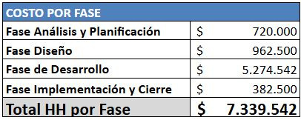

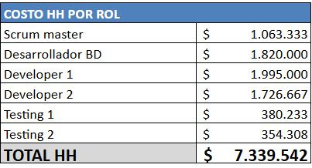
COSTOS
Costo por fase
PLANILLA EDT Y COSTOS
Costo hh por rol

Slide 19
GESTIÓN DE ALCANCE
DEFINIR DESDE EL INICIO LA PRIORIDAD DE LOS MÓDULOS PARA EVITAR COLOCAR EN RIESGO EL PROYECTO
DESAFÍOS TÉCNICOS
DIFICULTADES PARA PROGRAMAR EL SISTEMA POS DE INVENTARIO, DEBIDO A LA FALTA DE EXPERIENCIA Y HABILIDAD REALIZANDO ESTE TIPO DE SISTEMA
MEJORAS
ESTUDIAR CON ANTERIORIDAD LAS TECNOLOGÍAS QUE SE VAN A UTILIZAR EN EL PROYECTO ANTES DE INICIARLO.
PROYECCIONES LABORALES
Victor Fuenzalida
Administración de bases de datos (DBA)
Geannelee Araya
Diseño, desarrollo y administración de páginas web
RETROSPECTIVA

Slide 20
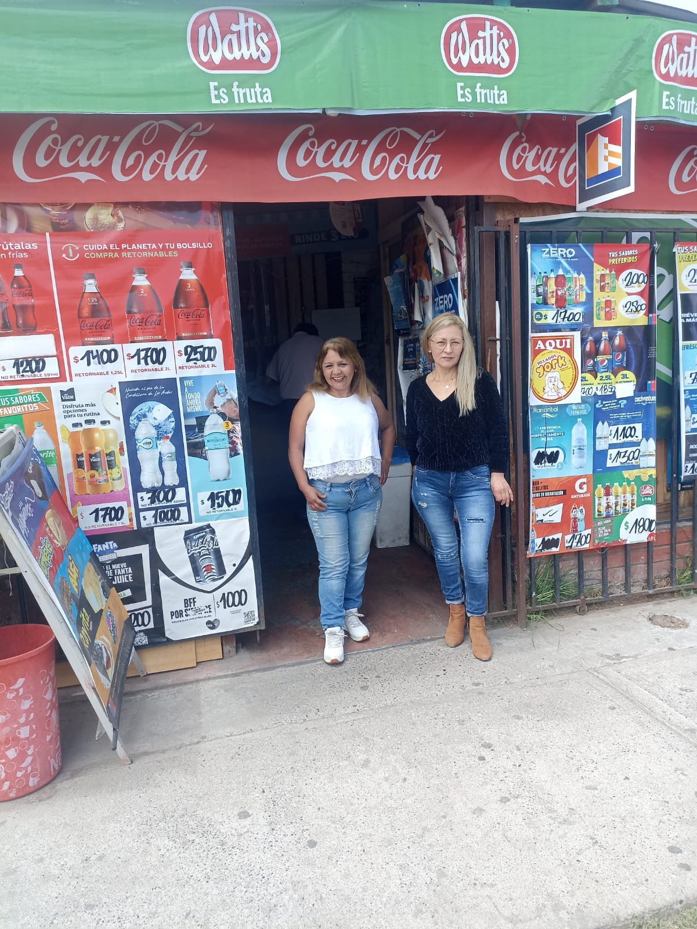
GRACIAS

